Slide 1
Тема: «Жизнь online»
Авторы: Пасютина Ю.А.
Микова К.Н
Руководитель: Дрожжина А.М
2012

Slide 2
Предмет работы – социальные сети.
Объектом исследования данной работы является массовая коммуникация в Интернете.
Проблемы:
информационная безопасность и интернет-зависимость.

Slide 3
Цель исследования - анализ особенности использования социальных сетей студенческой молодежи.
Задачи:
необходимо изучить и проанализировать социальные сети;
исследовать особенности использования социальных сетей;
проследить актуальность темы в современном социуме.

Slide 4
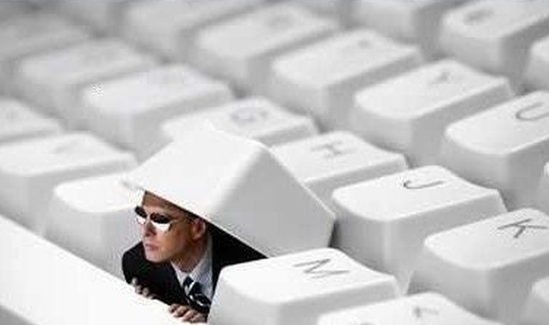
Актуальность выбранной темы «Жизнь online» определяется тем, что Интернет с каждым днем становится неотъемлемой частью нашей жизни.

Slide 5
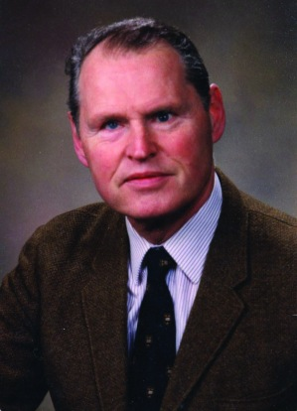
Немного из истории
Понятие «социальная сеть» появилось еще в 1954 году и ничего общего с Интернетом не имело.
Понятие ввел социолог Джеймс Барнс: «социальная сеть» – это социальная структура, состоящая из группы узлов, которыми являются социальные объекты (люди или организации), и связей между ними (социальных взаимоотношений).

Slide 6
Классификация сетей по типу:
Личное общение (Classmates.com)
Деловое общение (LinkedIn)
Развлечения (MySpace)
Видео (YouTube)
Аудио (Last.fm)
Фото (Flickr)
Геолокация (Foursquare)
Покупки (Groupon)
Блоггинг (Tumblr)
Новости (Reddit)
Вопрос-ответ (Answers.com)
Закладки (Delicious)
Виртуальные миры (Second Life)
Тематические (Slashdot)

Slide 7
Первыми в сетях стали работать люди, чья деятельность основывается на общении.
Многие меняют работу через социальные сети, компании находят себе сотрудников.

Slide 8
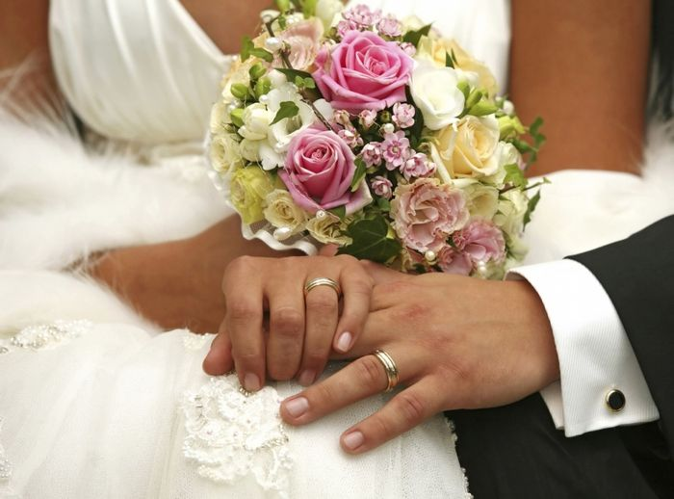
Сети все больше открываются внешнему миру: происходит взлом отдельных аккаунтов и получение доступа ко всей личной информации отдельного пользователя.
Брачные юристы США уже сейчас фиксируют каждый пятый развод из-за социальных сетей.

Slide 9
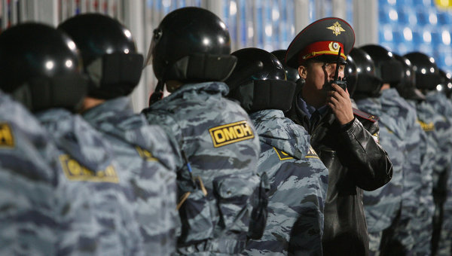
У сотрудников самой социальной сети есть доступ к базам данных, в которых содержится вся информация.
Например, социальная сеть Вконтакте публично объявила о сотрудничестве с правоохранительными органами, что дает преимущество в поимке преступников.

Slide 10
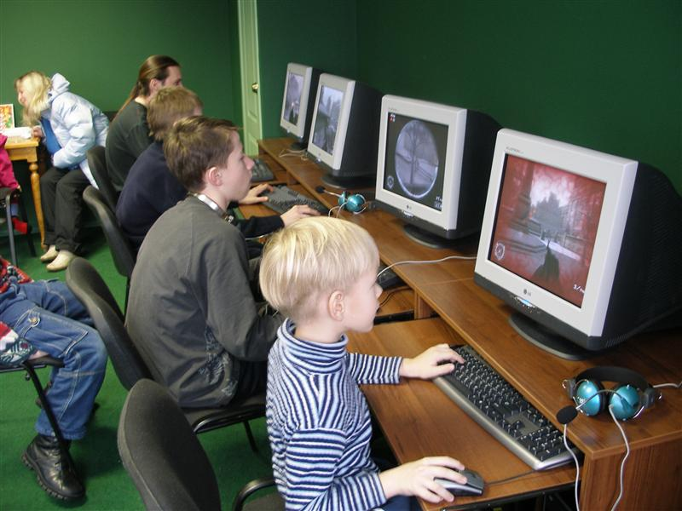
Интернет-зависимость – это уже давно признанное психологическое заболевание. У каждого человека есть явные и скрытые потребности, которые он стремится удовлетворить, а социальная сеть дает ощущение удовлетворения этих потребностей.

Slide 11
Стоит написать красивую цитату и тебе отвечают 10 человек; стоит загрузить новое фото и тебе скажут 10 человек, какой ты красивый

Slide 12
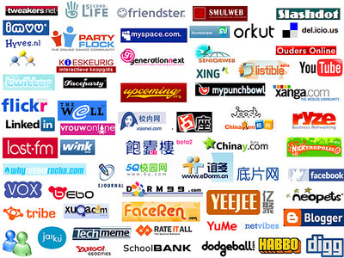
Социальные сети – это уже самое популярное занятие в Интернете. Рассмотрим наиболее востребованные.

Slide 13
1.Facebook
Сайт: http://www.facebook.com/
Регион: преимущественно США, Индонезия, Великобритания, более 5 млн. пользователей в России.
Год основания: 2004 год.
Тип: сеть для личного общения.
Посетителей в месяц: более 700 млн. активных пользователей.

Slide 14
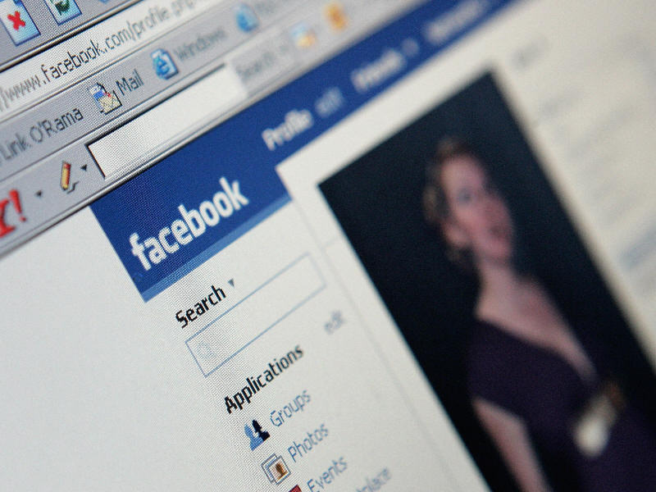

Slide 15
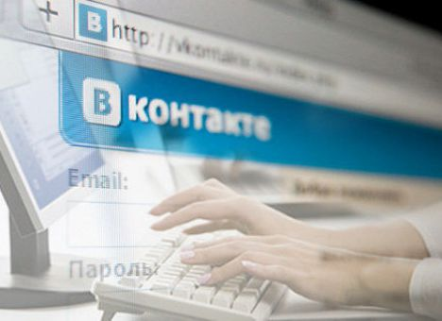
2. ВКонтакте
Сайт: http://vk.com/
Регион: преимущественно Россия, также проект популярен в странах СНГ: Украина, Беларусь, Казахстан и др.
Год основания: 2006 год.
Тип: сеть для личного общения.
Посетителей в месяц: более 40 млн. активных пользователей, при этом более 135 млн. аккаунтов на начало 2011 года.

Slide 16
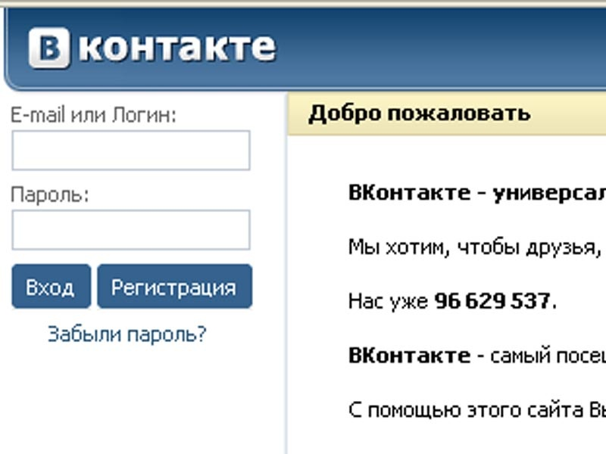

Slide 17
3. Одноклассники
Сайт: http://www.odnoklassniki.ru/
Регион: Россия, Украина и другие страны СНГ.
Год основания: 2006 год.
Тип: сеть для личного общения.
Посетителей в месяц: более 23 млн. пользователей, при этом более 45 млн. аккаунтов.
Прирост посещаемости: положительный.

Slide 18
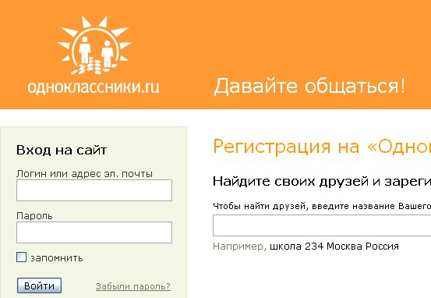

Slide 19
У многих социальных сетей на фоне быстрого роста популярности и прибыльности есть и серьезные проблемы:
искаженная информация пользователей;
спам;
аккаунты мертвых.

Slide 20
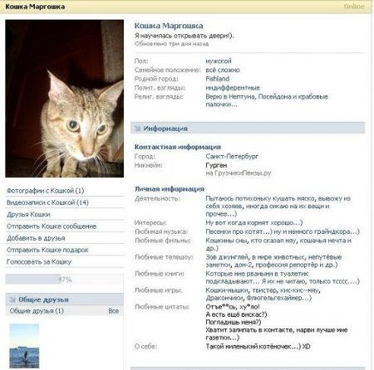
Искаженная информация

Slide 21
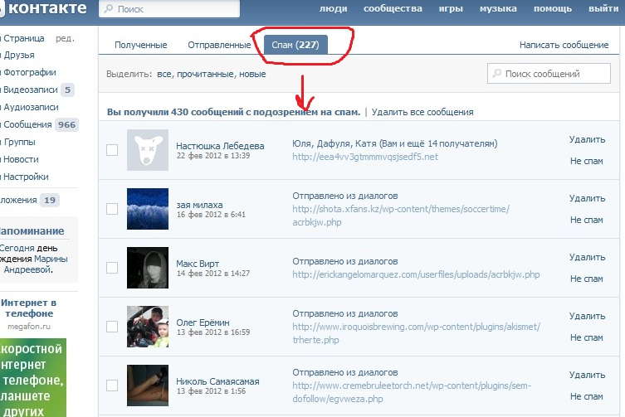
спам

Slide 22
Для того чтобы применить теоретические знания на практике, было проведено тестирование среди студентов Краснотурьинского индустриального колледжа в результате которого получили весьма интересные сведения:

Slide 24
На вопрос о количестве друзей в сети, ответы следующие:

Slide 25
ВЫВОДЫ:
1. Социальные сети играют большую роль (как положительную, так и отрицательную) в формировании личности.
2. Большая часть населения зарегистрирована в различных социальных сетях, из этого следует, что общество стремится к информационному.
3. В последнее время пользователи все меньше доверяют социальным сетям и все чаще начинают фильтровать информацию
4. В скором времени социальные сети в Интернете довольно сильно изменят мир, они уже стали влиятельным инструментом власти.

Slide 26
СПАСИБО ЗА ВНИМАНИЕ!

